Slide 1
资金脉搏——
市场震荡分化 关注绩优稳健
（紧跟资金脉搏，捕捉短线机会）
2024 .04.19
主讲老师
梁洁云
执业编号
A1120619060027
Notes:
大盘维稳，风格轮动

Slide 2
宏观消息

Slide 3
舆情消息

Slide 4
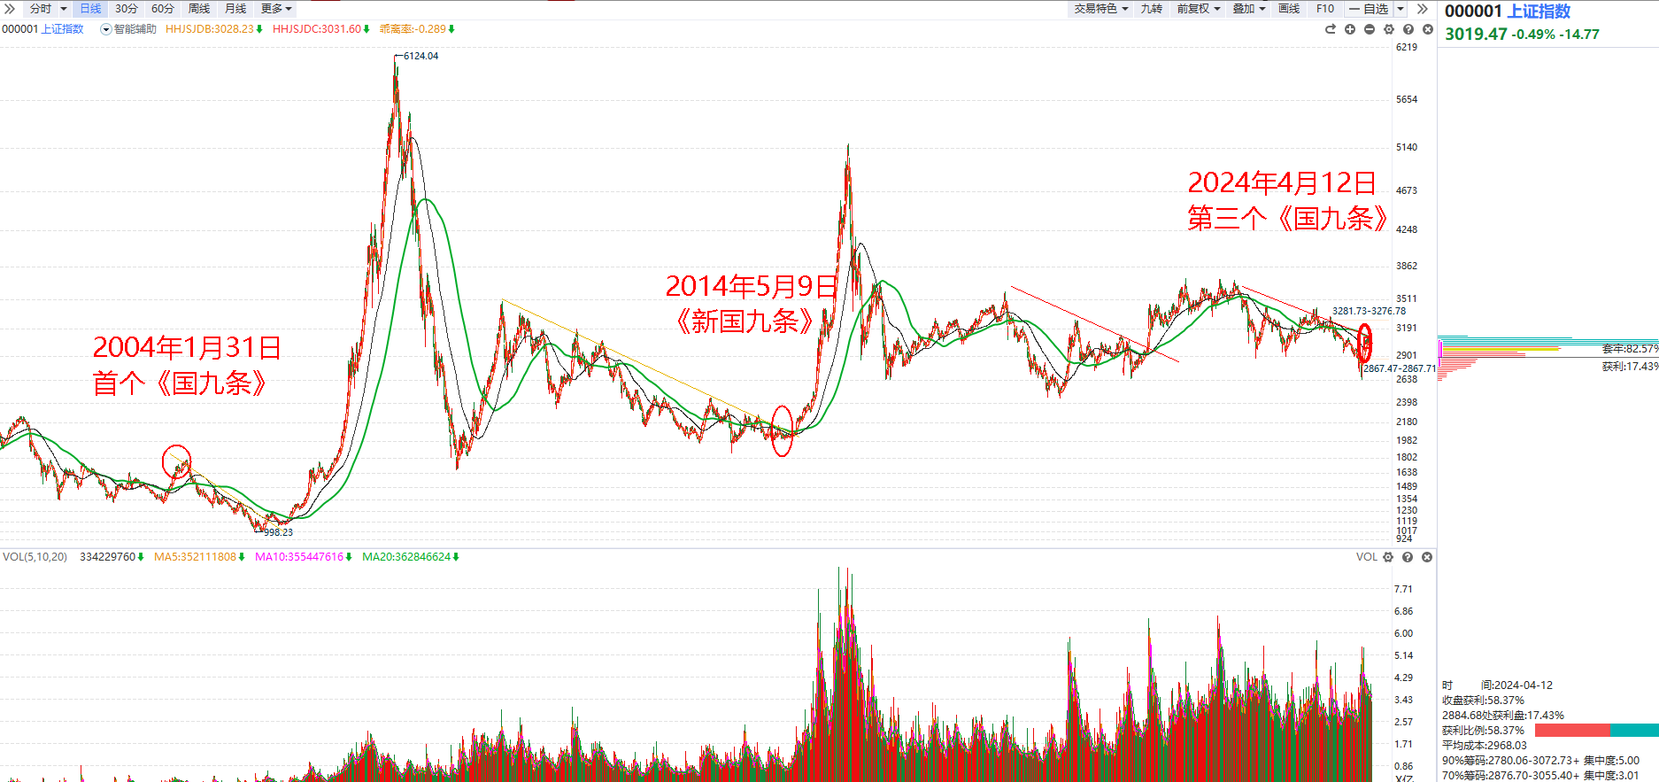
舆情消息

Slide 5
大盘环境

Slide 6
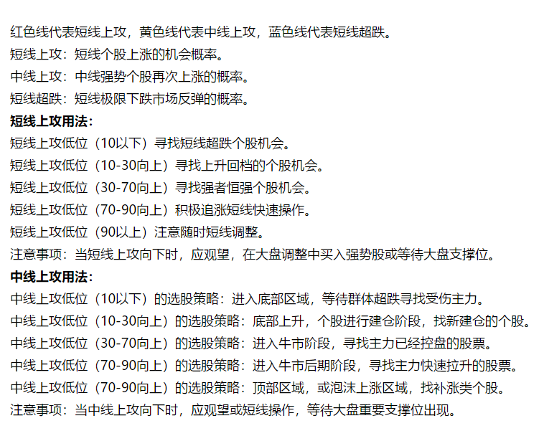
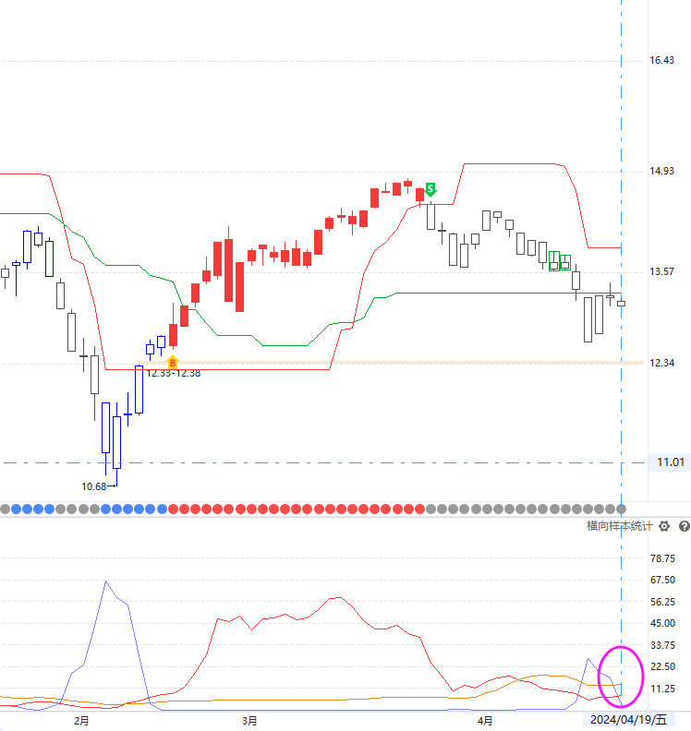
大盘分析平台

Slide 7
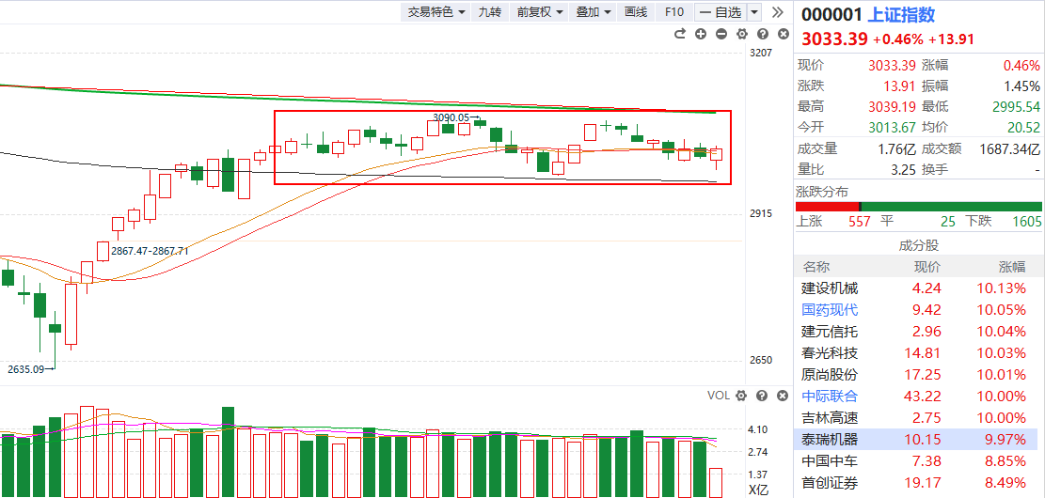
目前大盘状态
半年线与年线间震荡
市场延续箱体震荡蓄势行情

Slide 8
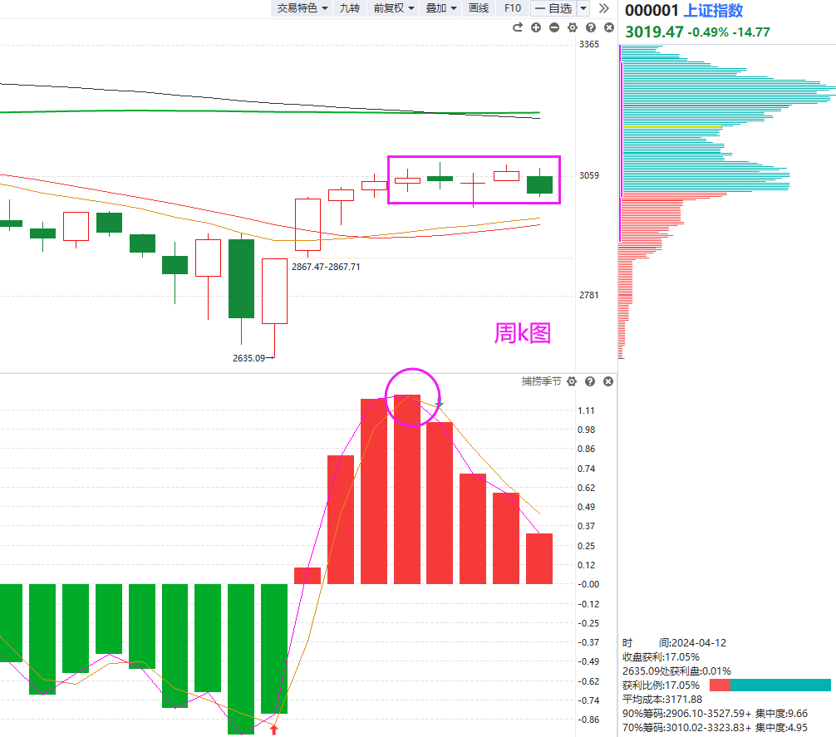
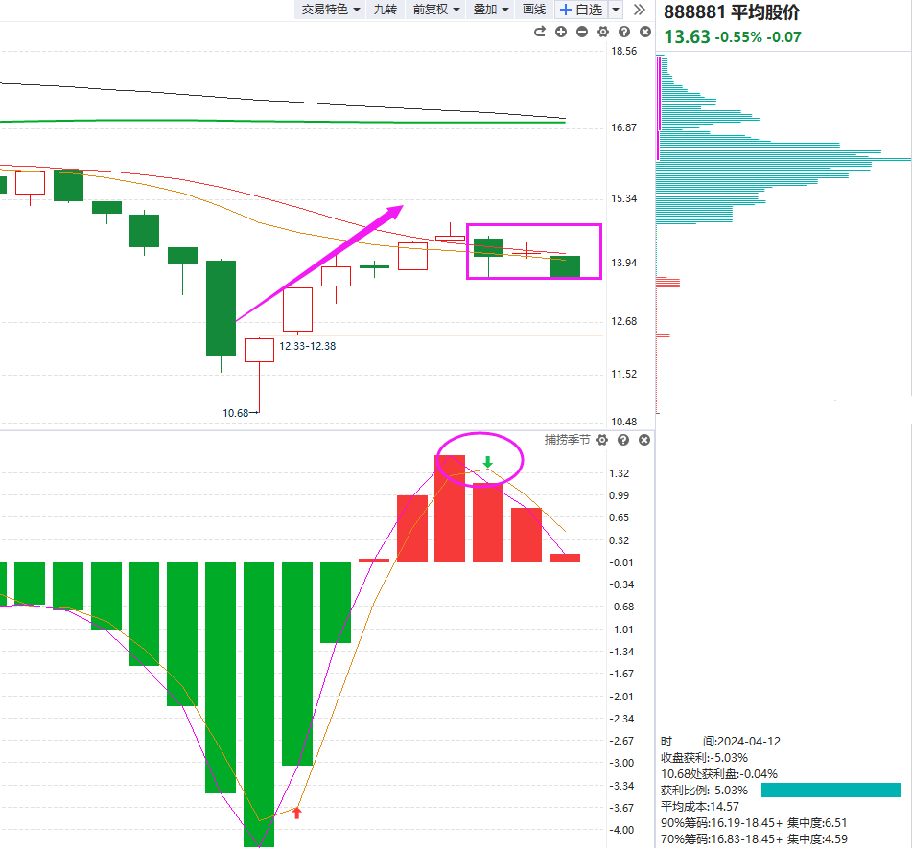
目前大盘状态
上证指数有望先于平均股价企稳反弹；
中小题材里面调整到位的也会陆续超跌反弹。

Slide 9
操作策略
中线控盘做回档 短线跟资金做反弹

Slide 10
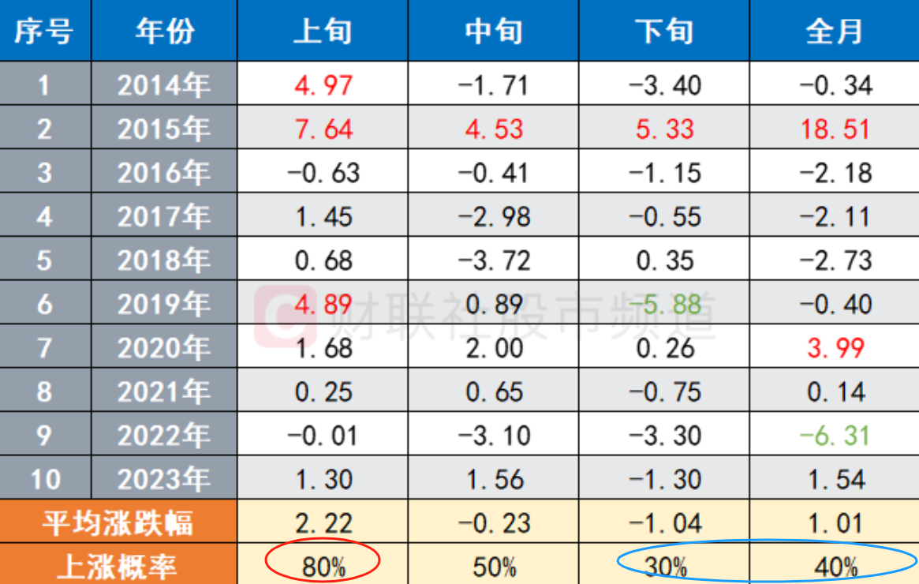
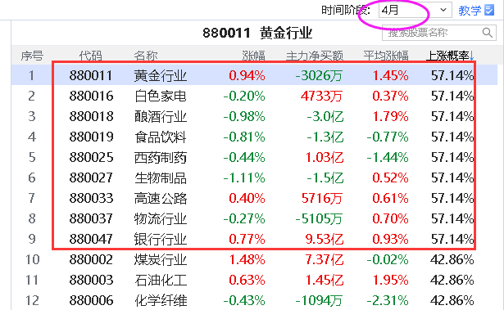
历史规律

Slide 11
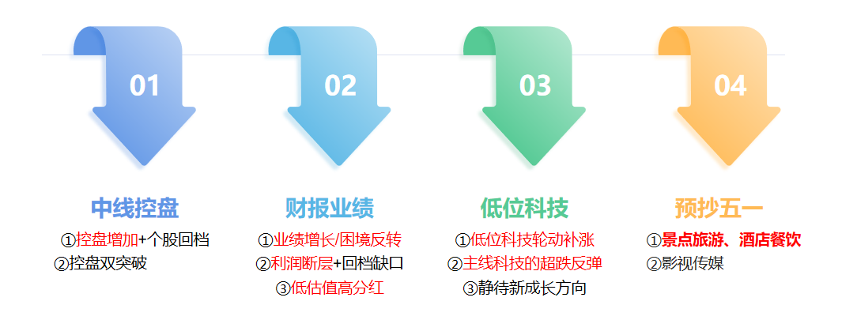
4月策略
核心策略 | 4月财报季，资金青睐稳健，提升基本面权重
关注方向 | 1、中线控盘之大周期：有色、化工、煤炭、黄金、银行、电力、公路
 | 2、业绩季之困境反转：消费电子、华为概念、半导体设备、存储芯片
 | 3、经济超预期复苏：工程机械、工业气体、通用设备、专用设备等

Slide 13
财报季业绩为王

Slide 14
工欲善其事，必先利其器

Slide 15
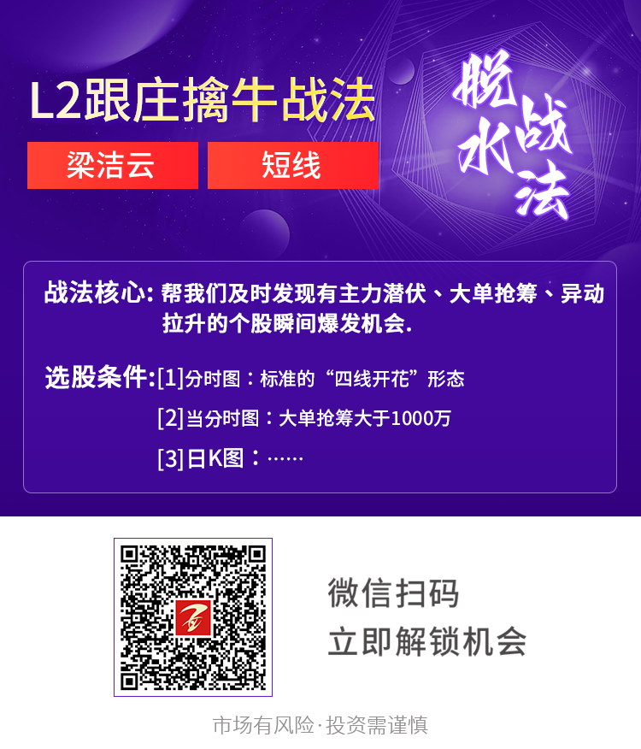
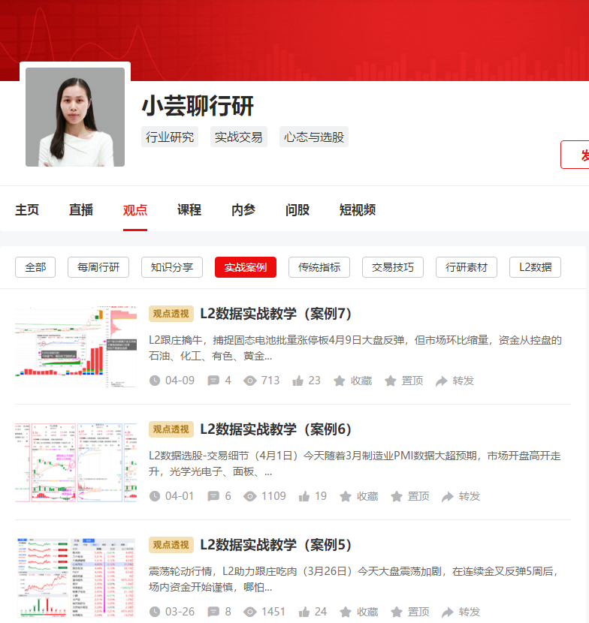
工欲善其事，必先利其器

Slide 16
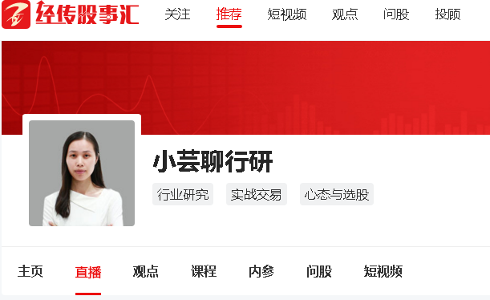
接下来课程安排
周1-周5 实盘课 10:30-11:30
周1 短线王特训课 15:00-16:00
周3 短线王特训课 15:00-16:00
周4 风口解读投教课 15:00-16:00

